Slide 1

第三章
教學的心理學基礎I

Slide 2

教學的心理學基礎
心理學是一門研究動物或人類行為的科學，包括本能的及學習得來的行為。
在教育方面，心理學探討人們如何學習。
課程專家們尋求心理學如何有助於課程的發展與設計。
心理學也提供教師理解教學與學習歷程的基礎。

Slide 3
教學的心理學基礎
從歷史的觀點言之，主要的學習理論可分成三種學派：
一、行為學派（behaviorism）
最古老的理論，討論各種刺激――反應的聯結或強化物（reinforcers）。
二、認知學派（cognitivism）
以學習者對於整體環境的關係並思考學習者應用資訊的方式。
三、人文學派（humanism）或
現象學理論（phenomenological theories）
看待整個個體，包括其社會、心理、及認知等發展。

Slide 4
行為主義心理學
行為學習論主張
1.將學習歷程解釋為條件作用/制約作用
( conditioning)。
學習：個體處於某些條件限制(引起反應的 刺激情境)之下所產生的反應。
2.將個體學到的行為解釋為刺激與反應之間關
係的聯結。

Slide 5
一、Pavlov的古典制約理論（classical conditioning）
Pavlov的古典制約實驗舉世有名。
古典制約的學習理論強調:
1.學習是藉先不確定或不充分的刺激而引起的反應所形成；
2.有些中性的刺激在反應的時刻與非制約的刺激聯結。漸漸地獲得引起反應的能力。

Slide 6
Pavlov（1849～1936）實驗
1.條件作用前 UCS UCR
CS 無反應
2.條件作用中 CS
UCS UCR
3.條件作用後 CS CR

Slide 7
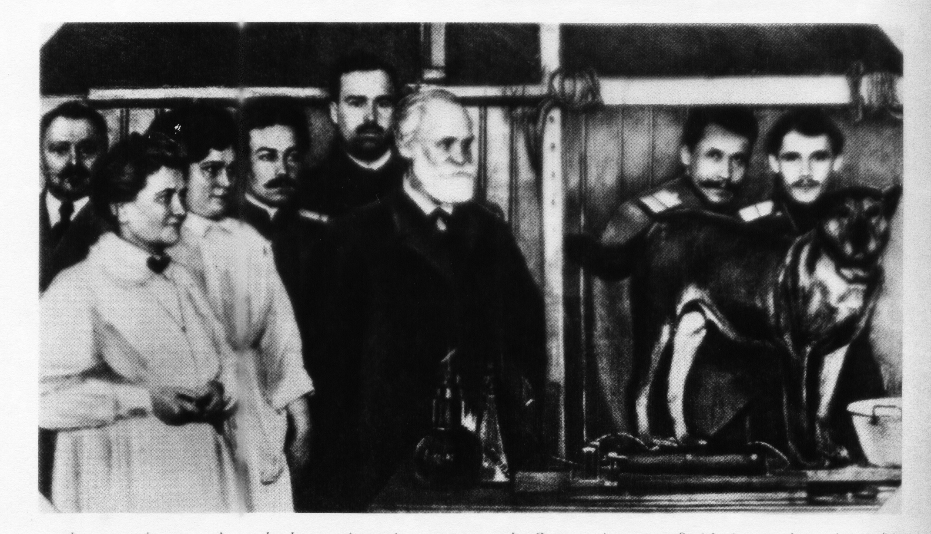

Slide 8
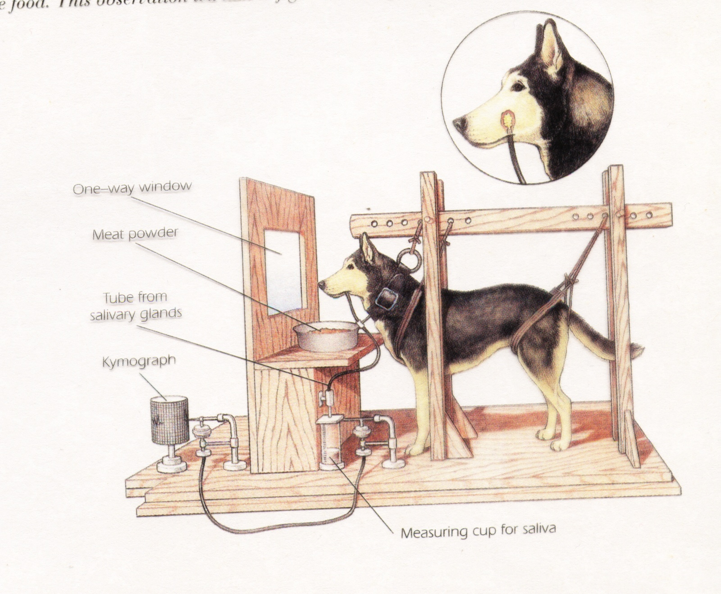

Slide 9


古典制約--制約前
非制約刺激 UCS (食物)
非制約反應 UCR (流口水)
制約刺激 CS (鈴聲)
無流口水反應

Slide 10
古典制約--制約中
非制約刺激 UCS (食物)
非制約反應 UCR (流口水)
制約刺激 CS (鈴聲)

Slide 11
古典制約--制約後
制約刺激 CS (鈴聲)
制約反應 CR (流口水)

Slide 12
二、Watson的行為論
Watson把Pavlov的動物實驗應用到人類的實驗，主張心理學家應該把期望僅限於可觀察的行為――一種行為論的觀點。
Watson是極端行為論者。
發現個別差異是環境變異的結果。
此種觀點稱為環境主義（environmentalism），凸顯環境安排的重要性。他相信所有的兒童如果在學習環境中給予適當的學習經驗，都會成功。他認為學習的關鍵就是兒童早年的條件。

Slide 13
壹、行為學派 ●操作制約作用
三、桑代克(Thorndike)的聯結論(connectionism)
不同於Pavlov的古典制約作用，不採用S替代
的原理去建立S－R聯結
是從動物的多種反應中，選定其中某項預期其將學習者，每當該反應出現即給予獎賞，從而加強其以後重覆出現的機會。
試誤學習（trial-and-error learning）：
錯誤反應多，正確反應少
正確反應多，錯 誤反應少
全部正確。

Slide 14
壹、行為學派
三、Thorndike(桑代克)的學習理論
依據Thorndike的觀點，學習是刺激（stimulus）與反應（response）之間的聯結，透過獎賞與懲罰，行為會有增強及減弱的情形。
（一）嘗試與錯誤（Trial and Error）
動物的學習是經由嘗試與錯誤（trial and error）及偶然的成功得來的。

Slide 15


桑代克的箱子
好 想 吃 。。。

Slide 16


吃 到 了 !
反應-刺激連結
幸 福
幸 福
幸 福
幸 福
幸 福
幸 福

Slide 17
三、Thorndike的學習理論
（二）學習定律
1.準備律（the Law of Readiness）
當個體之心理、生理已準備好去做一件事情時，較能夠成功；如果個體心理或生理能力沒有準備好去做一件事情時，較不易成功。中國有句話說：「凡事豫則立，不豫則廢」就是這個道理。
2.練習律
（the Law of Exercise）
當練習的次數增加，聯結就增強；練習的次數減少，聯結就減弱。譬如學習英文單字，練習很多遍，就記得牢；不練習就會忘記。
3.效果律（the Law of Effect）
當反應伴隨滿意的感覺，就會增強聯結；
相反地，反應伴隨著不愉快的感覺，就會把聯結減弱。他認為懲罰不如獎賞有效。

Slide 18
三、Thorndike的學習理論
（二）學習定律
這三大學習定律稱為聯結理論（connectionism），不僅形成美國心理學行為學派運動的基礎，甚至今日的學習理論也像聯結理論的認知模式一樣多元。

Slide 19
三、Thorndike的學習理論
◆綜觀Thorndike的學習理論：
1.學習行為受到學習條件的影響；
2.學習者的態度和能力透過適當的刺激可以改變並改善；
3.教學的練習可以設計和控制；
4.選擇適當的刺激或學習經驗互相統整和彼此強化至為重要。

Slide 20
三、Thorndike的學習理論
（三）學習遷移（Transfer of Learning）
1.在20世紀之初，形式訓練（formal discipline）――
學校某些學科有助於改善學生心靈。
2.Thorndike發現唯有在兩種的技巧中有很多共同的元素存在時，某一認知技巧的改善才會造成另外不同認知技巧的改善。Thorndike提出基於共同元素的學習遷移理論：「一種心理功能或活動改善了別的功能或活動係因為它們有部分的元素相符」。
EX:學會拉丁文可以增進學習文法的能力，因為兩者有許多共同點。

Slide 21
一、Thorndike的學習理論
（四）學習理論評述
◆優:
1.行為受到學習條件的影響；
2.學習者的態度與能力透過適當的刺激可能改變並改善；
3.教學的經驗可予以設計並控制；
4.選擇合適的刺激或學習經驗並互相強化至為重要。

Slide 22
一、Thorndike的學習理論
他的學習理論也遭受到若干批評：
（四）學習理論評述
1.學習定律
2.學習遷移
Thorndike的「學習遷移理論」――你更容易學會新的工作，如果你已經學會一件工作而裡面包含許多相同的元素。他的學習遷移理論只允許一種僵硬的特定情境，似乎有違一般的經驗。他的理念缺乏理論的工具去明確地界定「相同元素」的意義。
(1)Thorndike把學習視為反應的增強，認為所有的學習涉及S-R聯結的建立。但是，聯結的建立只是學習的一種形態而已。
(2)Thorndike的效果律忽視認知在學習上的角色。雖然Thorndike的練習律也有可議之處。如果練習的次數過多，反而會造成心厭現象。「過度學習」（overlearning）反而無效。

Slide 23
四、Skinner的操作制約理論
（operant conditioning）
（一）行為改變技術（behavior modification）
●Skinner的增強原理可用於教學與學習的歷程。
●增強作用促使個人的行為可以塑造或改變，也可以把複雜的概念教給學生。透過不斷的強化及依序所要的反應，新的行為就塑造而成。這就是「行為改變技術」。

Slide 24
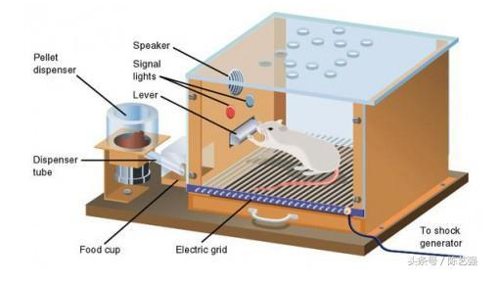
Skinner box實驗：因白鼠壓桿反應而出現的食物（增強物）對白鼠的反應（操作性反應）產生後效強化作用。

Slide 25
四、Skinner的操作制約理論（operant conditioning）
（一）行為改變技術（behavior modification）
行為改變技術始於四個步驟：
1.辨認所要改變的行為；
2.記錄這種行為發生的次數及在何種狀態下發生這種行為；
3.以積極強化物（獎賞）強化所要的行為，引起行為的改變；
4.選擇積極強化物的類型――如活動型強化物。

Slide 26
連續漸進法—塑造
1. 列出目標行為 (訓練兒童自己上桌吃飯)
2. 自行走向飯桌 (增強)
3. 自行坐上座位 (增強)
4. 自行拿起調羹 (增強)
5. 用調羹自行吃飯 (增強)

Slide 27
四、Skinner的操作制約理論（operant conditioning）
（二）教學機原理
1.Skinner認為學習
---受到自然後果積極/正向（非消極/負向(positive)）地強化；
--教學是以證實為本位的（非僅合理地設計）；
---教育的進步是以準備度（非以年齡）來評分的；
---教育的目的強調內容和歷程。
2.一般教師違背教學的兩個基本原理：
--學生沒有立刻被告知他們的作業是對或錯
--教師不管學生的準備度或能力，以同一步調施教
對Skinner而言，初步的解決之道就在於技術的協助――以教學機（teaching machines）和編序教學（programmed instruction）的形式協助解決。

Slide 28
四、Skinner的操作制約理論（operant conditioning）
（二）教學機原理
3.教學機
教學機只是一種教學設計，安排增強的偶然性（contingencies）。
傳送編序教學的一項設計。為使學習加速，教學機是一種使教學快速、徹底、而加速的工具，它本身不會教學。
它的設計原理是:
A題目與答案分開設計，介紹課程內容；
B要求學生回憶並建構答案，不是只認清及選擇答案；
C呈現答案，立即回饋。

Slide 29
四、Skinner的操作制約理論（operant conditioning）
（三）編序教學原理
編序教學的目的之一是個別化的學習。學生可以依照自己學習的速度進行學習教材。至於編序教學的方法，兼具結構性與功能性。
1.結構性:教材分成更小的步驟，並依順序呈現。
2.功能性:編序教學強化學生的反應。學生答對了，立即強化反應。然而強化之前，必先反應。編序是困難的。它牽涉到複雜而微妙的互動――編序人員、方案、及學生以三個層次――文化的（教育）、人際的（教學）、及個人的（學習）互動。

Slide 30
四、Skinner的操作制約理論（operant conditioning）
（三）編序教學原理
2.功能性:
(2)在人際關係的層次方面，教學需要：
A界定教學的內容；
B按順序編排；
C在刺激的控制下，帶動學生反應；
D遷移並增加控制；
E統整以前資料和新資料以維持行為強度；
G少於95％的正確反應，應負起責任。
F教材編序以便95％的正確反應；
(3)在文化的層次方面，教育需要：
A編序人員帶領學生把握編序人員的要點；
B學生帶領編序把握學習的要點。這樣可以確保知識得以保存在文化中，也可以有效地分析。
(1)在個人的層次方面，學習需要：
A先學會目前的教材，才能往前繼續學習；
B唯有準備就緒時，才能呈現新教材；
C透過技術，誘導正確答案；
D透過立即回饋及增強，引起動機。

Slide 31
四、Skinner的操作制約理論（operant conditioning）
（四）學習理論評述
1.編序教學有若干優點，它可降低動機的差異性，學生學習更有信心，更想繼續往前學習。它可以用於特殊教育的學生如智能或感官有缺陷的學生。
2.教學機可以離開教室單獨使用。
3.過度依賴教學機學習，學生的個性將被抹煞。

Slide 32
五、Gagné的學習理論
Gagné的學習理論主要包括學習結果的分類、學習階層的概念、及教學事件與學習條件的概念。
（一）學習結果的分類
1.Gagné不是第一位強調教學目標的教育心理教學家。他在＜教學目標與學習領域＞一文中強調教學目標的重要性。目標的細目化可使設計者分辨不同的目標以推論先前行為如何改變。
2.由此目標的細目化與分類，設計者可以決定內在與外在的學習條件，以促進學習。Gagné以不同的方式把學習結果的類型分為五類：1.態度、2.動覺技能、3.語文資訊、4.認知策略、及5.知識技能。

Slide 33
表3-1 Gagné的學習領域
attitude
motor skills
verbal information
intellectual skills
心智技能
cognitive strategies
注意 編碼 記憶 回憶 思考

Slide 34
五、Gagné的學習理論
（一）學習結果的分類
3.界定學習目標至為重要
(1)Gagné的學習結果分類是環繞在學習條件的本質上。Gagné推測每一類型獲得結果所需的心理活動型態在品質方面與其他類型的心理活動不同。
(2)因界定學習目標至為重要，因為它可使設計者依教材難易度順序施教，先教低層次的技能在教高層次的技巧。而且，在目標分類後，有關如何教導每一類型，設計者也可作出重要的決定。

Slide 35
五、Gagné的學習理論
（二）學習階層的概念
Gagné提出新的學習主要有賴於綜合以前習得及記得的實體並有賴於學習遷移的潛能。
「每一個新的學習都具有具體的最起碼的先備條件。除非學習者能夠回憶這個先備能力……否則他無法學習新的工作」。
這個學習階層顯示何種類型的技能是其他何種類型技能的先備條件。

Slide 36
五、Gagné的學習理論
1. 訊號學習
5.辨別學習
智識技能
1.具體概念
2.刺激與反應聯結
6.概念學習
2.界定概念
3.反應連鎖學習
7.原則學習
4.語文聯結學習
8.解決問題
圖3-1 Gagné的智能階層

Slide 37
五、Gagné的學習理論
（二）學習階層的概念
1.訊號學習：由反射性反應所引發的學習。人類最原始的學習方式
(冒煙是燒火的訊號)。
2.刺激反應聯結學習：學習者對特定刺激產生的自主性特定反應。

Slide 38
五、Gagné的學習理論
（二）學習階層的概念
3.反應連鎖學習：多重反應連鎖的動作技能學習。(連字成句、連動作成技能)。
4.語文聯結學習：對所學知識以一連串語言文字來表現。

Slide 39
五、Gagné的學習理論
（二）學習階層的概念
5.知覺的辨別能力（ability to discriminate），讓學習者辨別環境刺激。區別能力包括視覺、聽覺、觸覺、甚至味覺及嗅覺能力。個體可以透過練習與回饋的歷程學會更好的區別能力。
例如：天乾勿燥、旋轉乾坤。

Slide 40
五、Gagné的學習理論
（二）學習階層的概念
6.第6層級的技能是概念學習（ability to identify）。
(1)具體概念
EX:如果兒童看到一隻從未見過的狗，看到的時候會叫它為狗；兒童即顯示具體觀念的行為。這個兒童曾經學會規則，縱然不甚明確，由於物理的屬性把某些場合的動物歸類為狗。
(2)界定的概念
EX:座位的概念。比椅子、沙發、板凳更廣泛的概念都是座位的例子。

Slide 41
五、Gagné的學習理論
（二）學習階層的概念
7.第7個層級的技能是規則的使用。規則是概念與概念、概念與規則、規則與規則之間正式的關係。例如，熟悉的拼字規則。因此，學來的能力動詞是「展示」（demonstrate）。
EX:水向低處流

Slide 42
五、Gagné的學習理論
（二）學習階層的概念
8.最高層級的智能階層是「較高層次」的及「問題解決」的技能。
Gagné交互使用這兩個術語。問題就是學習者沒有準備的規則可用於解決的一種情境。如果它們有規則可循，那就是規則的使用。Gagné把問題的解決描述為衍生性的學習歷程。學來的能力動詞是「衍生」（generate）。
運用以學到的概念和原則，來達到解決問題的目的。
例如：利用小數、分數、四則運算來計算。

Slide 43
五、Gagné的學習理論
（三）教學事件與學習條件的概念
Gagné指出一旦我們知道一個人將要學習一種概念，我們就會知道某些條件存在於學習及外在的環境裡，才會產生學習。這些必要的學習條件並沒有因人或學科而改變。
學習數學概念的心理條件與學習文法概念所需的心理條件是並行不悖的。
1.內部事件（internal events）
在教學目標界定並分類後，要討論的問題是「涉及教學目標的行為，要把最佳的學習條件具體化的條件是什麼？」學習者本身的先前獲得的能力對於教學效果尤其重要。

Slide 44
1.內部事件（internal events）
學習者本身的先前獲得的能力對於教學效果尤其重要。
(1)注意力警覺、
(2)期望、
(3)檢索至工作記憶、
(4)選擇性知覺、
(5)語意編碼、
(6)反應、
(7)增 強、
(8)線索恢復、
(9)類化。

Slide 45
五、Gagné的學習理論
（三）教學事件與學習條件的概念
2.外部事件（external events）
(1)Gagné認為獲得較高階層的學習有賴於次級階層的學習。然而，他也指出預先設定行為的條件是需要的，但不是充分的條件。針對先備知識的必要性，他提出「教學」的需求。
(2)這就是1962年「教學事件」（events of instruction）的起源。所謂「教學事件」係指包含在「教」與「學」情境中的教學特徵，如教學目標的敘述、必要的先備知識、提供教學的回饋等。Gagné認為這些教學事件應該視為提供內部學習的外部協助。這些事件可作為一項主要的工具，把學習的條件融入教學的情境中並且當作教學設計的架構。它們融合行為的及認知的元素包括：

Slide 46
五、Gagné的學習理論
（三）教學事件與學習條件的概念
1.引起注意ex:影片
2.告知學習目標
3.引起先前學習的回憶 ex:複習
4.提示刺激 ex:呈現教材
5.提供輔導ex:協助學生能記住學習材料,圖表
6.引導表現 ex:練習後的發表,回答問題
7.給予資訊回饋 ex:教師檢討作業
8.評量表現 ex:考試
9.增進學習保存率和遷移 ex:回家作業

Slide 47
內在學習歷程與其相對應的外在教學活動
內在學習歷程 | 外在教學活動 | 實例
(1)注意力警覺 | 引起注意 | 使用突然的刺激(提出問題、使 用媒體)
(2)期望 | 告知學習目標 | 告知學生在學習後能做什麼
(3)檢索至工作記憶 | 引起先前學習的回憶 | 要學生回想過去所學的知識與 技能
(4)選擇性知覺 | 提示刺激 | 顯示具有明顯特徵的內容
(5)語意編碼 | 提供輔導 | 提出有意義的組織架構
(6)反應 | 引導表現 | 要求學生參與討論
(7)增 強 | 給予資訊回饋 | 給予訊息性回饋
(8)線索恢復 | 評量表現 | 評量學生表現
(9)類化 | 增進學習保存率和遷移 | 設計類似情境做學習或複習本單元

Slide 48
五、Gagné的學習理論
（四）Gagné的學習理論評述
1.Gagné的教學理論影響鉅觀與微觀層次的教學設計。他的學習階層與學習領域的理念代表他的教學設計取向，可以認為是鉅觀的層次。教學事件討論微觀層次的原則，也就是每課教學的層次。
2.他提出教學條件具體化引導教學的歷程。

Slide 49
五、Gagné的學習理論
（四）Gagné的學習理論評述
3.Gagné認為人們透過學習，獲得所有的態度、價值觀、知識、與技能。他的學習理論似乎偏向環境論。
4.他的影響超出教學設計的理論，延伸到教育設計的領域，包括課程設計。

